Slide 1









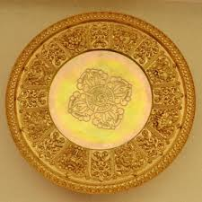
禅修五班闻思修计划
三殊胜
下等修法
中等修法 – 智悲双运
上等修法
2017/03
– 2018/02
2018/03 – 2019/08
2019/09 – 2023/02
2023/03 – 2024/02
2024/03 – 2025/02
2025/03 – 2026/02
  学习佛教的基础知识。
  修四外加行，培养出离心
修皈依和发菩提心，成为大乘佛教徒，进入大乘佛门，走上大乘解脱道；
修金刚萨埵修法，减轻无始以来所造的罪业；
修曼茶罗，积累资粮；
修上师瑜伽，获得上师及诸佛菩萨的加持。
以上的基础条件都具备之后，修寂止的禅定，使内心平静，接近空性。
修中观的无我和空性，打破自己的愚昧执著。
修密法的正行，空性与光明，达到明心见性的境界。
持戒念佛

